Slide 1
令和７年度版

Slide 2
ワーク：税金について考えてみよう

Slide 3

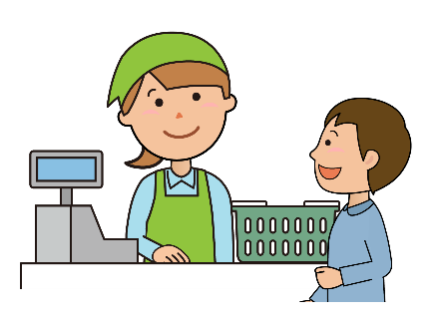
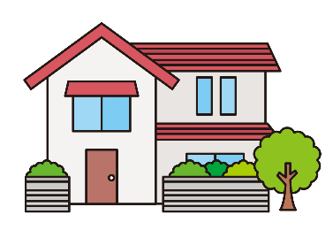

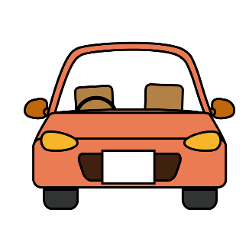
生活の中で関わりのある税金
次のようなときには、どんな税金がかかるでしょうか？？
税金の種類は約50種類あります。
給料をもらったら！？
給料をもらったら！？
家を持っていると！？
家を持っていると！？
お店でお買い物をしたときは！？
お店でお買い物をしたときは！？
所得税（国税）・住民税（地方税）
こていしさんぜい
固定資産税（地方税）
消費税（国税）・地方消費税（地方税）
※住民税とは、都道府県税と市（区）町村民税を
合わせた呼び方です。
車を持っていると！？
車を持っていると！？
温泉に入ったときは！？
温泉に入ったときは！？
おさ
国税は、「国に納める税金」、
地方税は「都道府県や市区町村に
納める税金」です。
おさ
自動車税（地方税）
にゅうとうぜい
入湯税（地方税）
もっと
くわしく
詳しく学ぼう：財務省キッズコーナーファイナンスらんど https://www.mof.go.jp/kids/2018 （財務省HP）

Slide 4
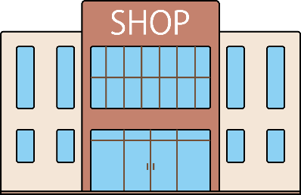




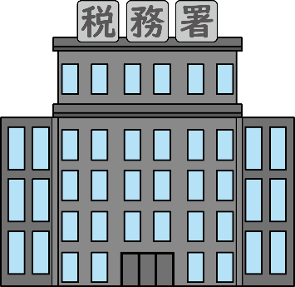
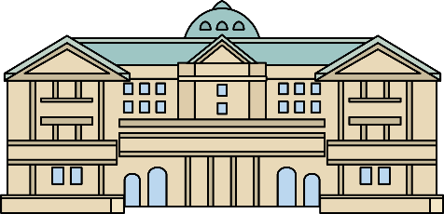



生活の中で関わりのある税金
消費税についての説明
お店
お店の売上
消費者
消費者から預かった
消費税の額を計算して納める。
１０００
おさ
１０００
１００
１００
ぜいむしょ
ゲーム
1,100円
税務署
おさ
にっぽん
納められた消費税を日本銀行に預ける。
品物の金額1,000円と一緒に
消費税100円を支払う。
(消費税を負担する)
しはら
ふたん
１００
日本銀行
にっぽん
お店は、 消費税を預かって
まとめて納めているんだね。
預けられた消費税を国のお金 (国庫金) として保管する。
おさ
７８円
２２円
国 （国税）
地方 （地方税）
７．８％
２．２％
※消費税は国税（消費税）と地方税（地方消費税）に分かれていて10%のうち7.8%が国税、2.2％が地方税です。

Slide 5

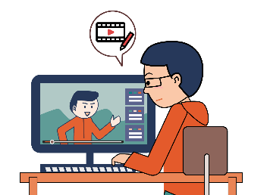


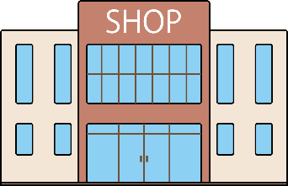
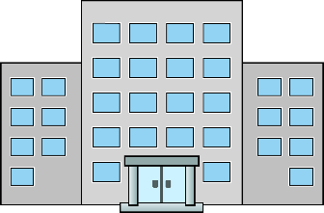
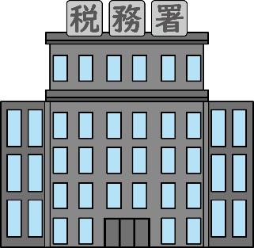

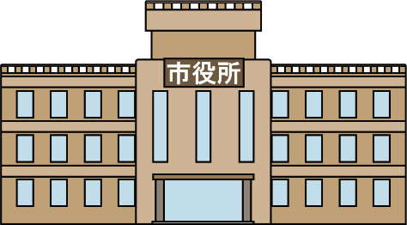
生活の中で関わりのある税金
おさ
税金の流れと納め方
商品を買った場合
自分で商売をしている場合
会社などに勤めている場合
お店で商品を買いました。
代金 1,000円と、
税金100円を
支払いました。
ＹｏｕＴｕｂｅｒや大工さん
など自分で商売を
している方は
確定申告で税金を
納めています。
会社員は、毎月会社から
はらわれる給料の中から、
税金(所得税・住民税)が
差し引かれています。
かくていしんこく
しはら
おさ
お店
個人事業主
会社
お店は、預かった
消費税を
まとめて納めます。
自分で税金を計算して
税務署に申告
(申し出ること）し、
納めます (確定申告)。
会社は、社員から預かった
税金をまとめて
納めます
（源泉徴収）。
ぜいむしょ
しんこく
おさ
もう
おさ
おさ
かくていしんこく
げんせんちょうしゅう
消費税
所得税
住民税
都道府県
市区町村
ぜいむしょ
税務署
（国）
（地方公共団体）

Slide 6
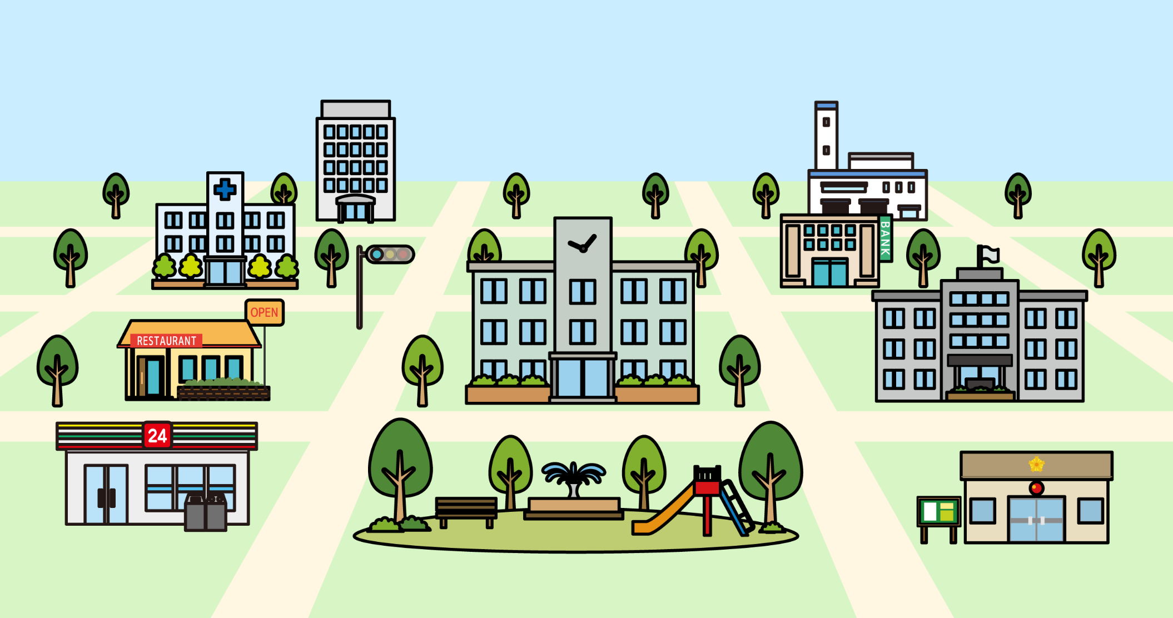
税金は何のためにあるのだろうか
しせつ
次の街の絵の中で、税金を使ってつくられたり、運営されたりしている施設はどれでしょう？
会社
ごみ処理場
市民病院
ごみ処理場
市民病院
小学校
小学校
レストラン
信号機
銀行
信号機
市役所
市役所
公園
コンビニ
公園
交番
交番

Slide 7

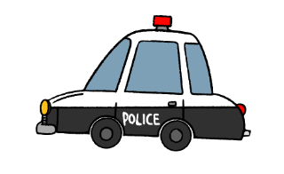


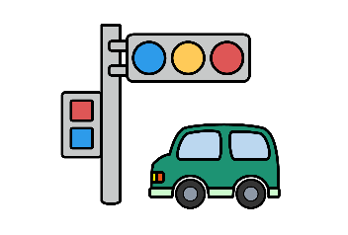
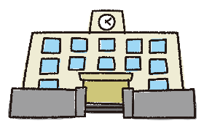
税金は何のためにあるのだろうか
皆さんは「税金」にどのようなイメージを持っていますか？
わたしたちの身の回りには、国や地方公共団体による「公共サービス」や
「公共施設」があります。
こうきょう
こうきょうしせつ
「税金」 により賄われています。
まかな
こうきょう
ふくし
こうきょうしせつ
道路、学校、公園 など
公共サービス
警察、消防、ごみ収集、福祉 など
公共施設
警察費・消防費
（令和４年度）
約5兆3,177億円^{※１}
国民１人当たり
約42,560円
ごみ処理費用
（令和４年度）
約2兆4,726億円^{※２}
国民１人当たり
約19,800円
いりょう
国民医療費の
公費負担額
（令和３年度）
約17兆1,025億円^{※3}
国民１人当たり
約136,300円
道路整備事業費
（令和６年度）
約1兆6,715億円^{※4}
校舎・体育館
などの建設費用
（令和６年度）
約732億円^{※5}
ふたん
※１・２ 出所：総務省「令和６年版地方財政白書」 ※３ 出所：厚生労働省「令和３（2021）年度国民医療費の概況」
※４・５ 出所：財務省｢令和６年度予算及び財政投融資計画の説明」

Slide 8


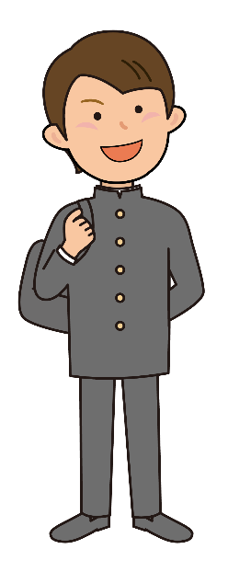

税金は何のためにあるのだろうか
ふたん
公立学校の児童・生徒一人当たりの公費負担額 （令和３年度）
普段通っている学校で使う用品や施設のほか、教科書の無償配付などにも、
税金が使われています。皆さんのためにどのぐらい使われているか、確認してみましょう。
しせつ
むしょう
（全国平均）
小学生
中学生
高校生（全日制）
約921,000円
約1,067,000円
約1,129,000円
※出所：文部科学省「令和４年度地方教育費調査（令和３会計年度）」
もっと
くわしく
動画で学ぼう：「税の学習コーナー」 https://www.nta.go.jp/taxes/kids/video/index.htm#anime

Slide 9
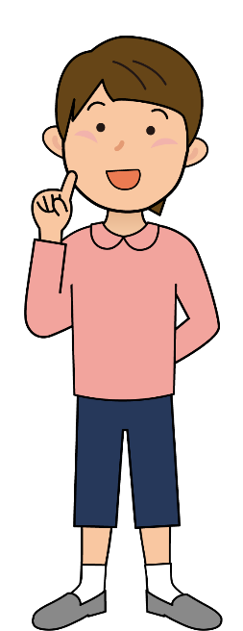


税金は何のためにあるのだろうか
税金の使いみち
税金は、みんなの安全を守る警察・消防や、道路・水道の整備といった「みんなのために役立つ活動」や、年金・医療・福祉・教育など「社会での助け合いのための活動」に使われています。
そのために必要なたくさんのお金を、みんなで出し合って負担するのが「税金」です。
ねんきん
いりょう
ふくし
ふたん
税金は、みんなで社会を支えるための
「会費」のようなもの
ゲームで学ぼう：うんこ税金ドリル https://www.mof.go.jp/tax_policy/publication/brochure/zeikin_drill/index.html （財務省HP）

Slide 10
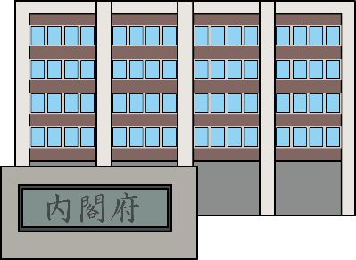
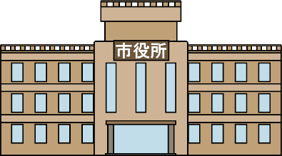


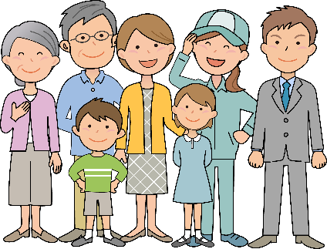
税金の使いみちはどうやって決めるの？
ふたん
国の税金に関する法律（税負担の方法）と税金の使い道（予算）は、国民の代表者である国会議員が決めています。
国
都道府県・市区町村
税金
（国税）
税金
（地方税）
内 閣
都道府県知事・市区町村長
選挙
住民の代表である
都道府県知事・
市区町村長を選びます
予算案の提出
選挙
選挙
予算案の提出
国会
国民の代表である
国会議員を選びます
住民の代表である
都道府県・市区町村議会議員を選びます
都道府県・市区町村の議会
議決
議決
国会の話し合いで予算が決まります。
国 民
議会の話し合いで予算が決まります。

Slide 11
税金の使いみちはどうやって決めるの？
国の予算（令和６年度当初予算）
わたしたちの健康や
生活を守るために
33.5%
そのほか 6.7%
国の借金を返したり
利子を払ったりするために 24.0%
はら
国の借金など 31.5%
歳入総額
112兆5,717億円
歳出総額
112兆5,717億円
都道府県や
市区町村の
財政をおぎなう
ために
15.8%
税金など 61.8%
そのほか16.4%
道路や
住宅などの
整備のために
5.4%
教育や科学技術を
さかんにするために
4.9%

Slide 12

税金の使いみちはどうやって決めるの？
三重県の予算（令和６年度当初予算）
そのほか0.7%
地方譲与税4.4%
内 みえ森と緑の県民税 0.1%
県民税
9.4%
国庫支出金
10.3%
そのほか
23.6%
教育のために
20.8%
地方消費税
9.8%
県税 35.2%
県債
9.6%
依存財源 45.1%
自主財源 54.9%
歳入総額
事業税
8.8%
歳出総額
8,051億円
農業や漁業の
ために 4.4%
8,051億円
福祉のために
15.5%
自動車税
3.7%
役所の仕事の
ために5.4%
地方交付税
20.0%
地方消費税
清算金
11.3%
軽油引取税2.6%
道路や河川の
整備のために
10.6%
県の借金を返したり
利子を払ったり
するために13.8%
不動産取得税0.5%
繰入金
4.9%
県たばこ税0.3%
ゴルフ場利用税0.2%
そのほかの県税0.1%
警察の運営の
ために 5.7%
そのほか
1.5%
諸収入
2.1%
※各グラフの割合は端数処理のため、合計が100％にならない場合があります

Slide 13
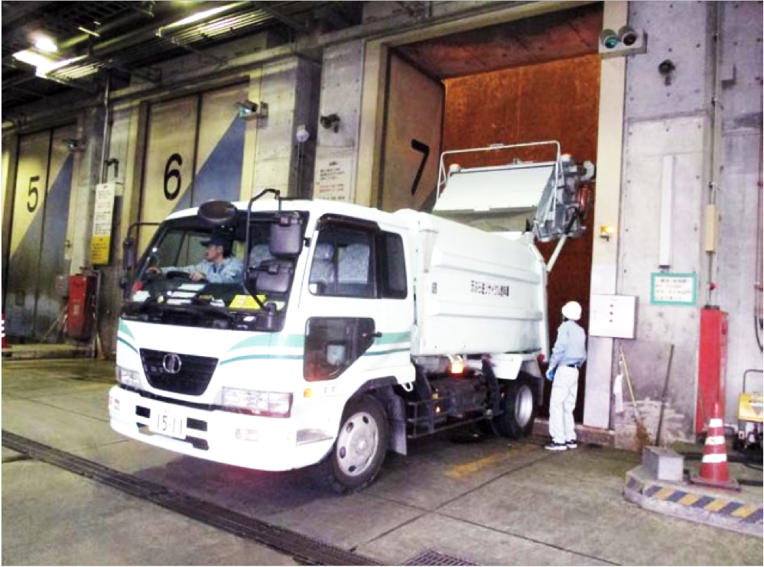
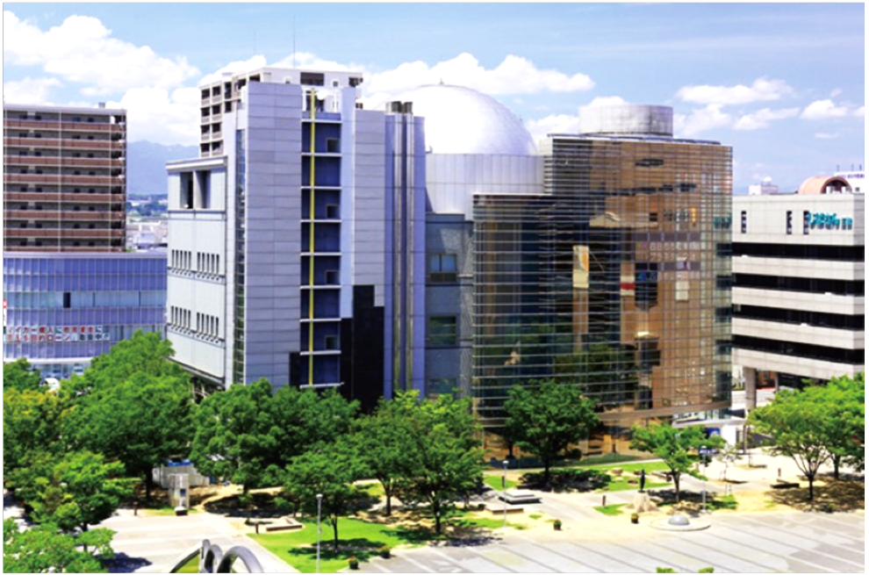
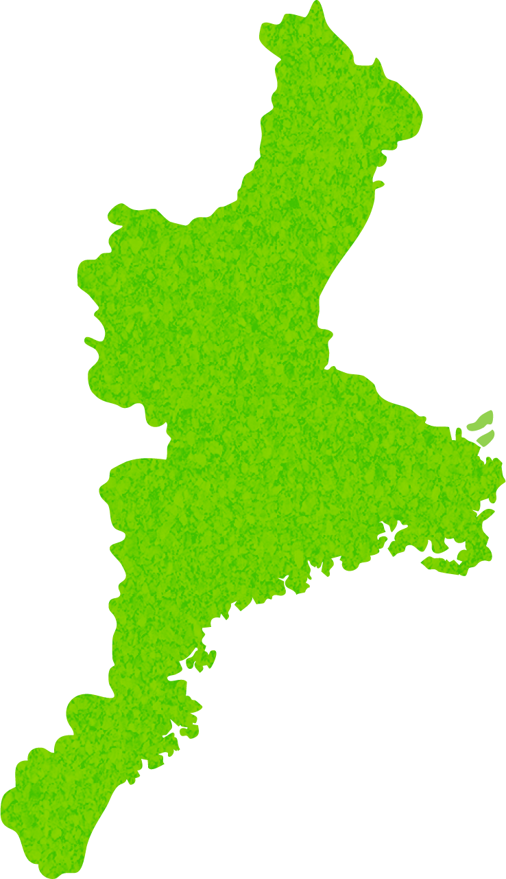

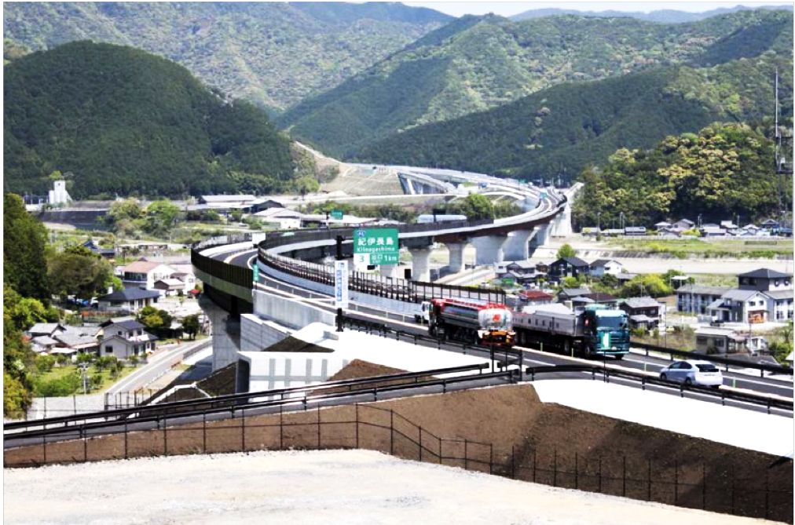
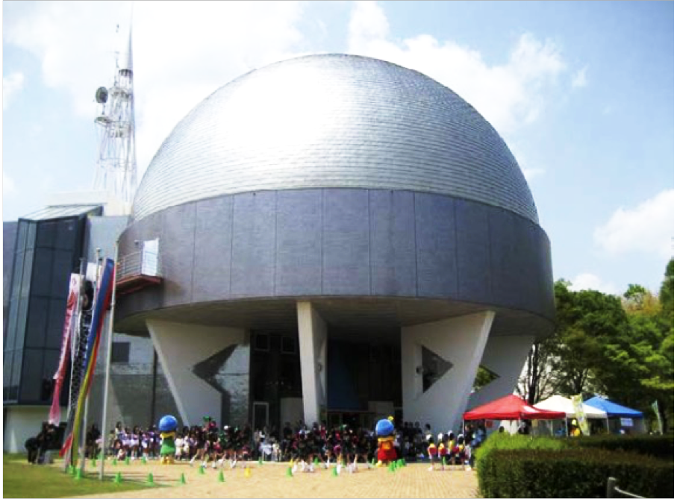
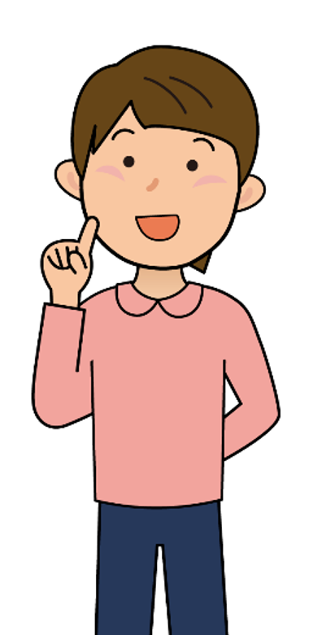

税金の使いみち （三重県内の公共施設）
※〇〇市は所在地を表します。
身近なまちの施設に
税金が使われています。
津市
四日市市
津市西部クリーンセンター
四日市市立博物館
紀北町
松阪市
国土交通省紀勢自動車道
三重県立みえこどもの城
ほかにはどんなものがあるかな？
関係機関・施設案内 https://www.pref.mie.lg.jp/s_kencho/KENCHO/index5.htm

Slide 14
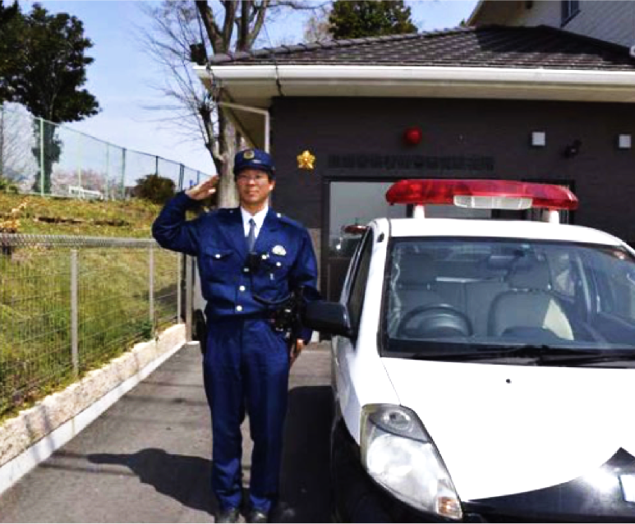
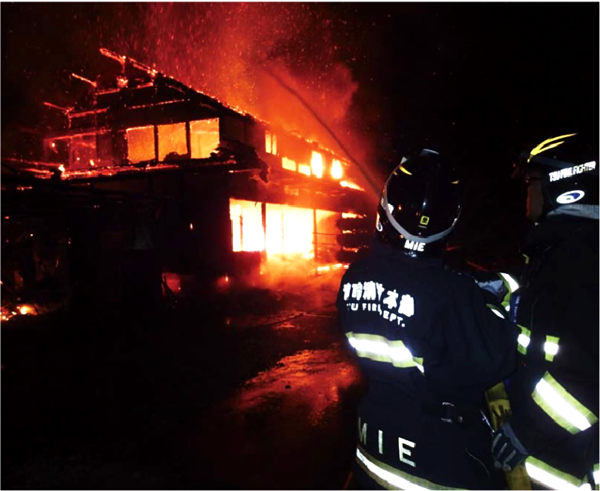


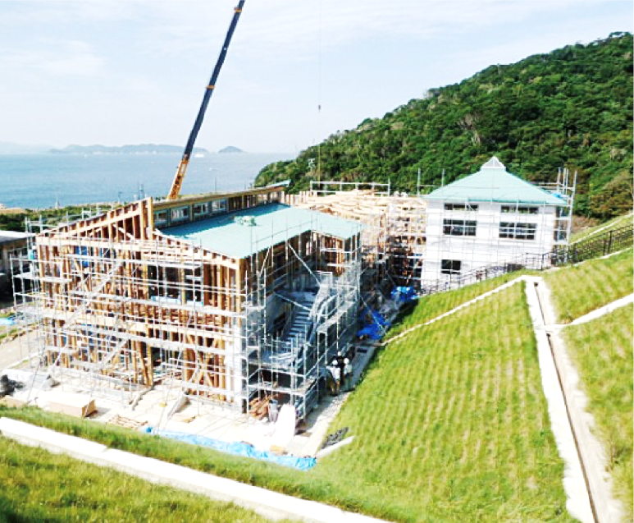
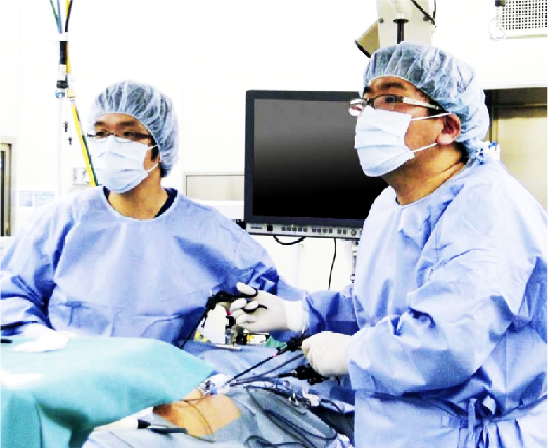


税金の使いみち （三重県内の公共サービス）
日々の暮らしを守るサービスにも使われています。
住民の安全を
守るために
火災から住民を
守るために
交番
消火活動
写真提供：三重県警察本部
写真提供：津市消防本部
良い環境で
教育を受ける
ために
福祉・医療の
ために
病院
学校の建設
写真提供：鳥羽市教育委員会
写真提供：尾鷲総合病院
ほかにはどんなものがあるかな？

Slide 15
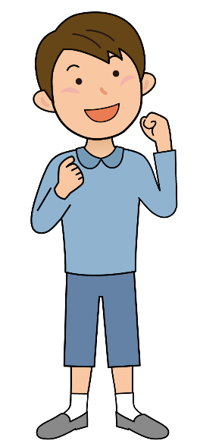

税金は大切なもの
のうぜい
納税は国民の義務
税金がないと、わたしたちの生活は成り立たなくなります。
税金は、社会の一員として暮らしていくために支払わなければならない
会費のようなものです。税金を納めることは、国民の義務として憲法に定められています。
おさ
日本国憲法
第３０条
のうぜい
国民は、法律の定めるところにより、納税の義務を負ふ。
（納税の義務）
のうぜい
税金がなぜ必要かもう一度
考えてみよう
誰がどのように
税金の使いみちを決めているか
調べてみよう
ふりかえろう https://www.nta.go.jp/publication/webtaxtv/201503/webtaxtv_wb.html （Web-TAX-TV）

Slide 16
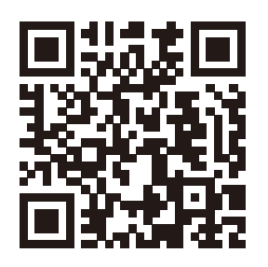
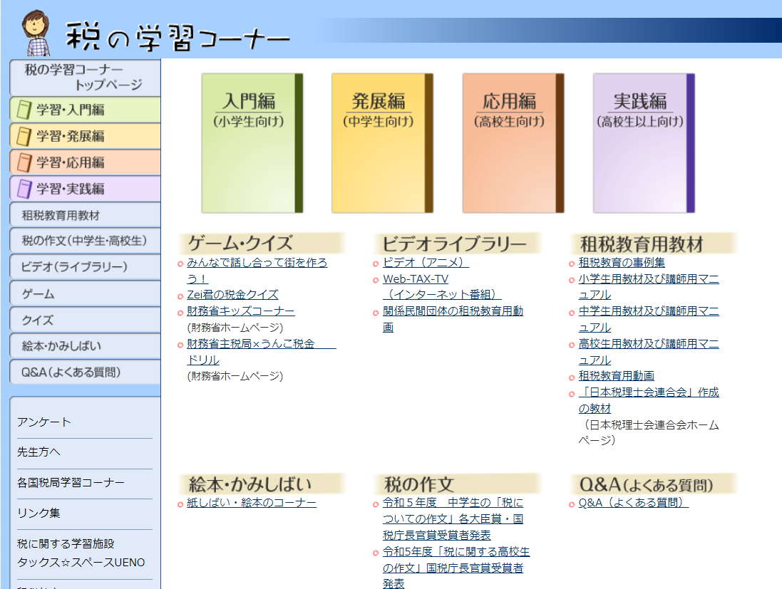


税の学習コーナー
税金について、もっと詳しく知りたい人は、国税庁ホームページの「税の学習コーナー」を見てね。
税の学習コーナー https://www.nta.go.jp/taxes/kids/index.html

Slide 17
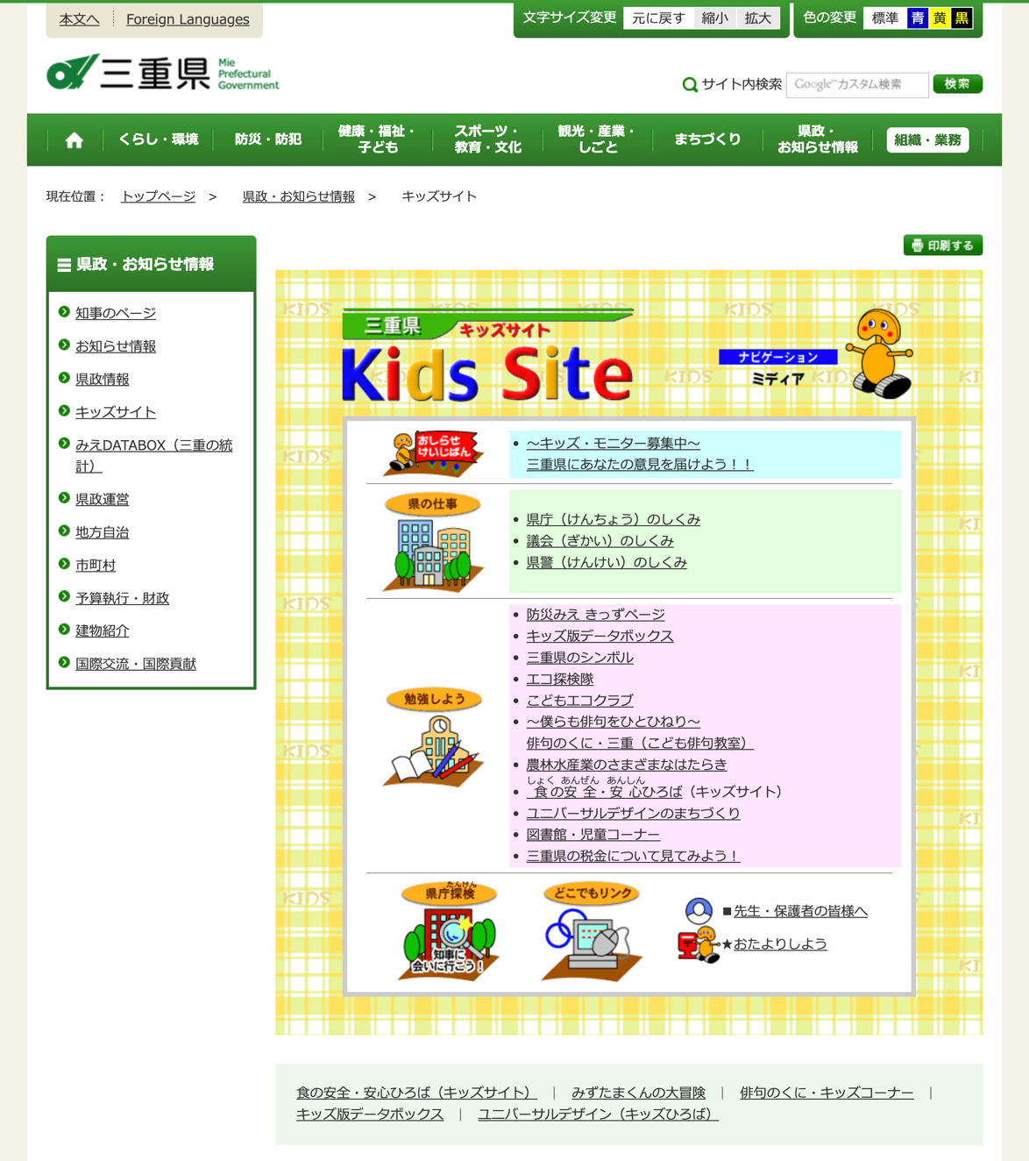
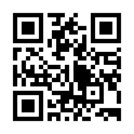


三重県キッズサイト
キッズ向けに三重県を紹介するWebサイト
「三重県キッズサイト」
主な内容
・おしらせけいじばん
・県の仕事
・勉強しよう
・県庁探検
・どこでもリンク
編集に協力していただいた先生（敬称略）
（令和７年３月現在）
伊藤 陽平
桑名市立明正中学校
西 彩加
津市立片田小学校
樋口 大祐
四日市市立橋北中学校
平岡 祐一
伊賀市立成和東小学校
藤本 一輝
津市立久居東中学校
三浦 樹里
四日市市立三重北小学校
（令和７年３月現在）
編集／三重県租税教育推進協議会
発行／名古屋国税局・三重県
三重県キッズサイト https://www.pref.mie.lg.jp/KIDS/

